Slide 1
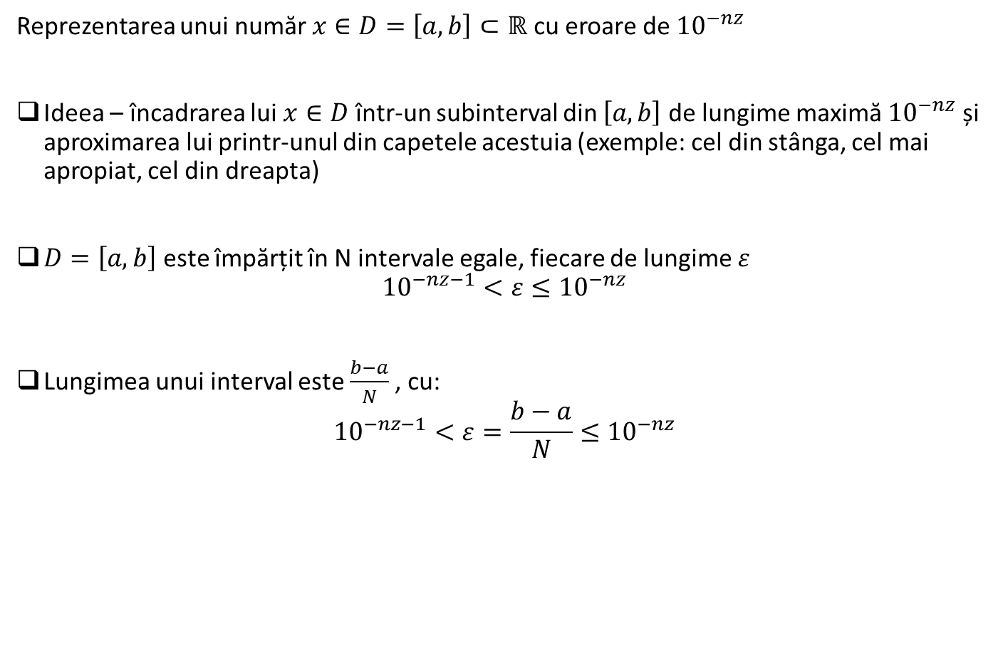
Exemplu de reprezentare binară a unui număr real
Reprezentarea unui număr $x∈D=\left[a,b\right]⊂ℝ$ cu eroare de ${10}^{−nz}$
Ideea – încadrarea lui $x∈D$ într-un subinterval din $\left[a,b\right]$ de lungime maximă ${10}^{−nz}$ și aproximarea lui printr-unul din capetele acestuia (exemple: cel din stânga, cel mai apropiat, cel din dreapta)
$D=\left[a,b\right]$ este împărțit în N intervale egale, fiecare de lungime $ε$
$${10}^{−nz−1}<ε≤{10}^{−nz}$$
Lungimea unui interval este $\frac{b−a}{N}$, cu:
$${10}^{−nz−1}<ε=\frac{b−a}{N}≤{10}^{−nz}$$

Slide 2
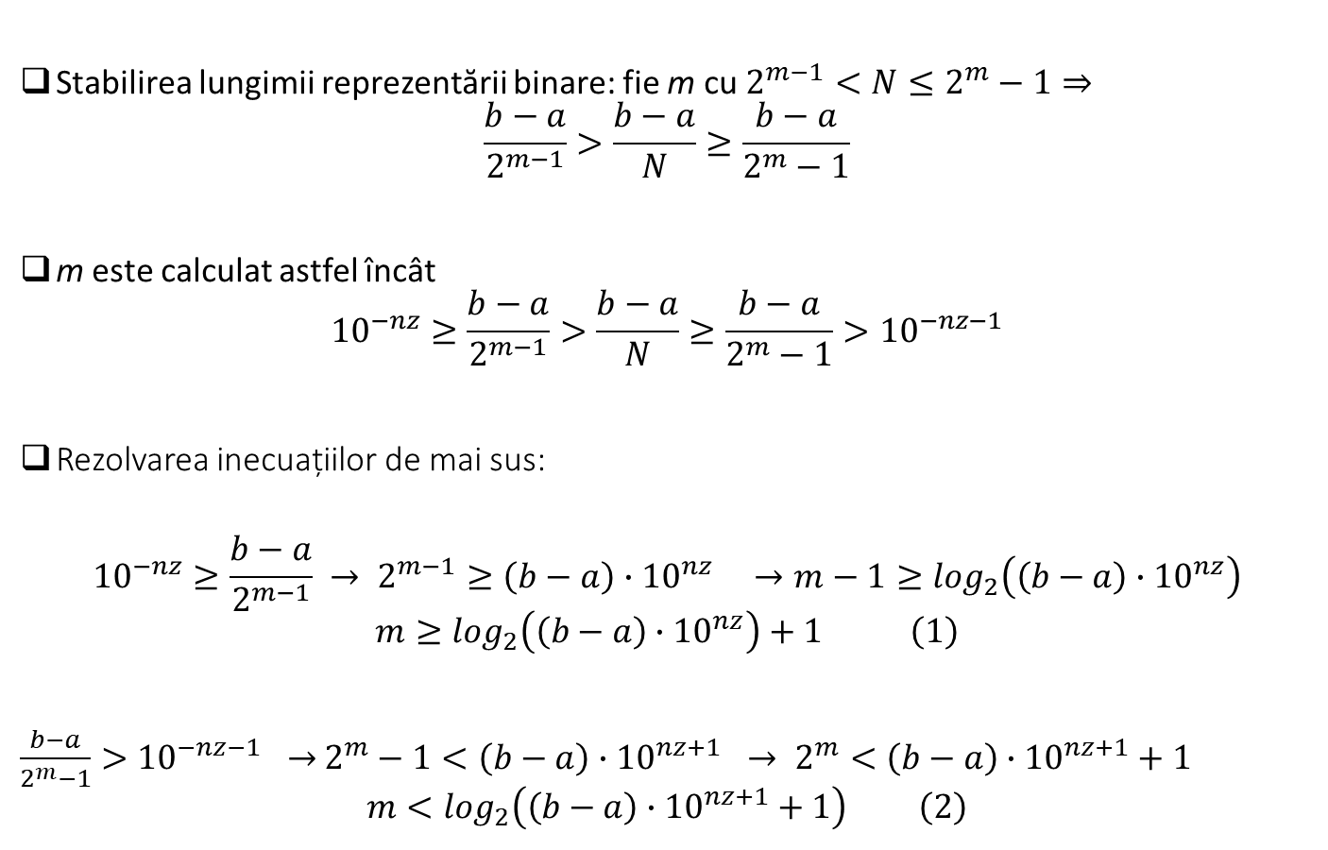
Exemplu de reprezentare binară a unui număr real
Stabilirea lungimii reprezentării binare: fie m cu $2^{m−1}<N≤2^{m}−1⇒$
$$\frac{b−a}{2^{m−1}}>\frac{b−a}{N}≥\frac{b−a}{2^{m}−1}$$
m este calculat astfel încât
$${10}^{−nz}≥\frac{b−a}{2^{m−1}}>\frac{b−a}{N}≥\frac{b−a}{2^{m}−1}>{10}^{−nz−1}$$
Rezolvarea inecuațiilor de mai sus:
$${10}^{−nz}≥\frac{b−a}{2^{m−1}} → 2^{m−1}≥\left(b−a\right)∙{10}^{nz} →m−1≥\log_{2}\left(\left(b−a\right)∙{10}^{nz}\right)$$
$$m≥\log_{2}\left(\left(b−a\right)∙{10}^{nz}\right)+1 \left(1\right)$$
$\frac{b−a}{2^{m}−1}>{10}^{−nz−1} →$ $2^{m}−1<\left(b−a\right)∙{10}^{nz+1} → 2^{m}<\left(b−a\right)∙{10}^{nz+1}+1$
$$m<\log_{2}\left(\left(b−a\right)∙{10}^{nz+1}+1\right) \left(2\right)$$

Slide 3
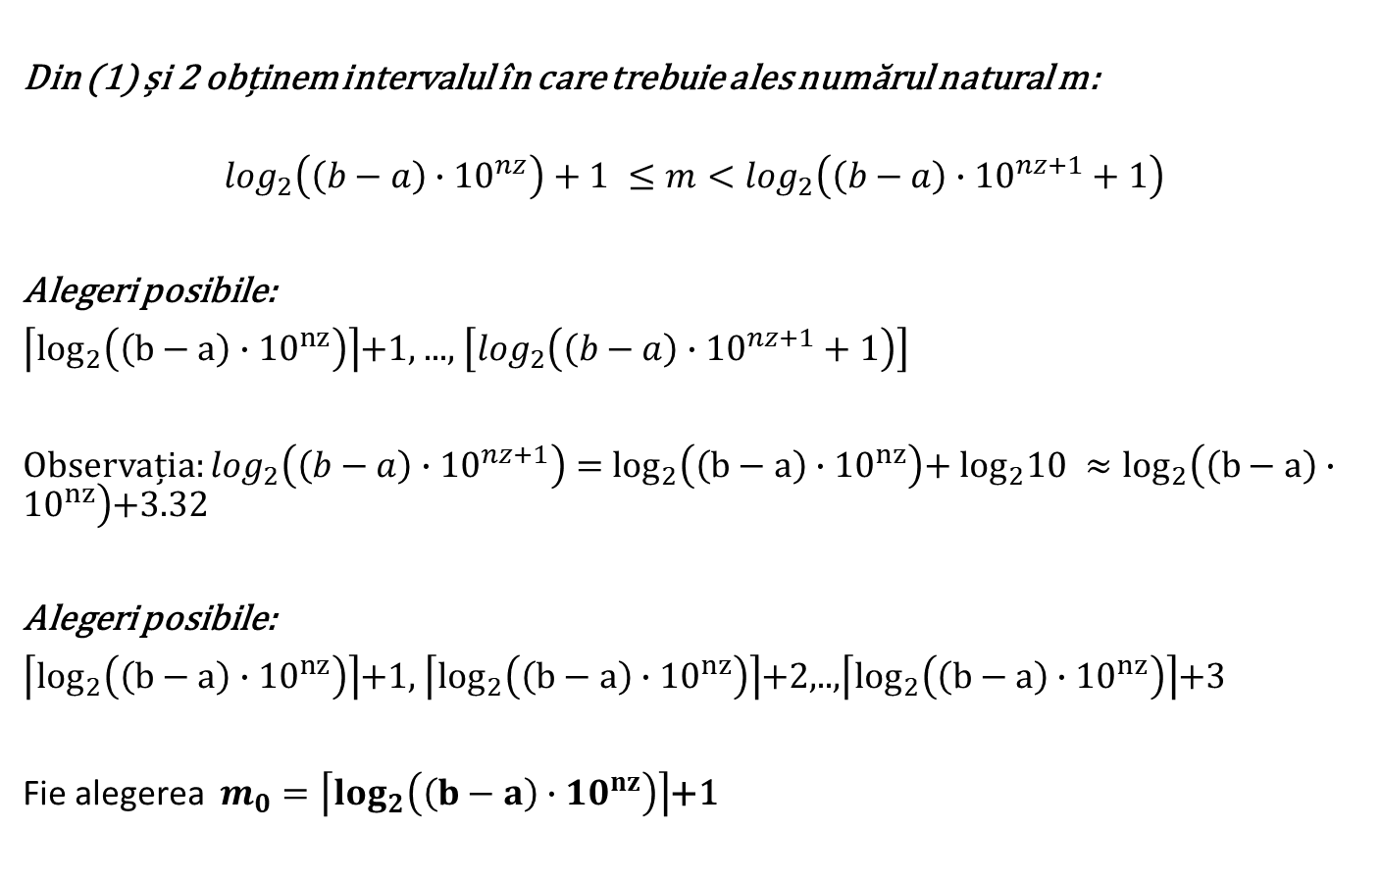
Exemplu de reprezentare binară a unui număr real
Din (1) și 2 obținem intervalul în care trebuie ales numărul natural m:
$$\log_{2}\left(\left(b−a\right)∙{10}^{nz}\right)+1 ≤m<\log_{2}\left(\left(b−a\right)∙{10}^{nz+1}+1\right)$$
Alegeri posibile:
$\left\lceil \log_{2}\left(\left(b−a\right)∙{10}^{nz}\right)\right\rceil$+1, ..., $\left[\log_{2}\left(\left(b−a\right)∙{10}^{nz+1}+1\right)\right]$
Observația: $\log_{2}\left(\left(b−a\right)∙{10}^{nz+1}\right)=$ $\log_{2}\left(\left(b−a\right)∙{10}^{nz}\right)$+ $\log_{2}10 ≈\log_{2}\left(\left(b−a\right)∙{10}^{nz}\right)$+3.32
Alegeri posibile:
$\left\lceil \log_{2}\left(\left(b−a\right)∙{10}^{nz}\right)\right\rceil$+1, $\left\lceil \log_{2}\left(\left(b−a\right)∙{10}^{nz}\right)\right\rceil$+2,..,$\left\lceil \log_{2}\left(\left(b−a\right)∙{10}^{nz}\right)\right\rceil$+3
Fie alegerea $m_{0}=\left\lceil \log_{2}\left(\left(b−a\right)∙{10}^{nz}\right)\right\rceil$+1

Slide 4
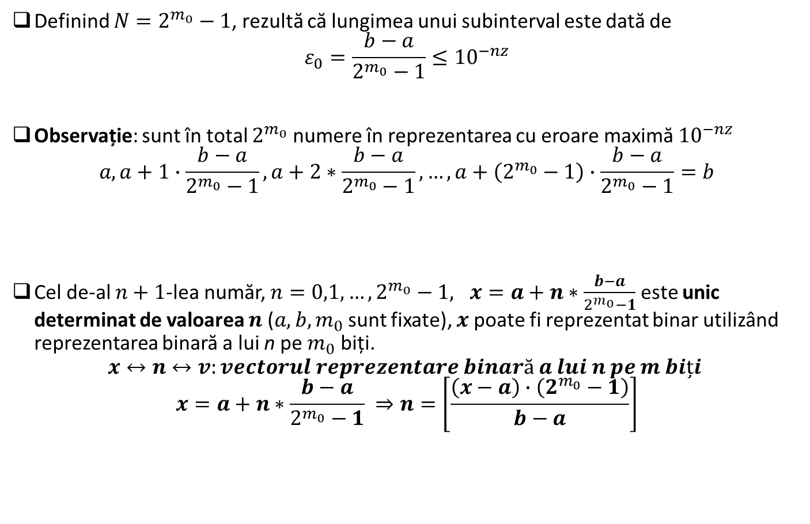
Exemplu de reprezentare binară a unui număr real
Definind $N=2^{m_{0}}−1$, rezultă că lungimea unui subinterval este dată de
$$ε_{0}=\frac{b−a}{2^{m_{0}}−1}≤{10}^{−nz}$$
Observație: sunt în total $2^{m_{0}}$ numere în reprezentarea cu eroare maximă ${10}^{−nz}$
$$a,a+1∙\frac{b−a}{2^{m_{0}}−1}, a+2∗\frac{b−a}{2^{m_{0}}−1},…,a+\left(2^{m_{0}}−1\right)∙\frac{b−a}{2^{m_{0}}−1}=b$$
Cel de-al $n+1$-lea număr, $n=0,1,…,2^{m_{0}}−1, x=a+n∗\frac{b−a}{2^{m_{0}}−1}$ este unic determinat de valoarea $n$ ($a,b,m_{0}$ sunt fixate), $x$poate fi reprezentat binar utilizând reprezentarea binară a lui n pe $m_{0}$ biți.
$$x↔n↔v:vectorul reprezentare binară a lui n pe m biți$$
$$x=a+n∗\frac{b−a}{2^{m_{0}}−1} ⇒n=\left[\frac{\left(x−a\right)∙\left(2^{m_{0}}−1\right)}{b−a}\right]$$

Slide 5
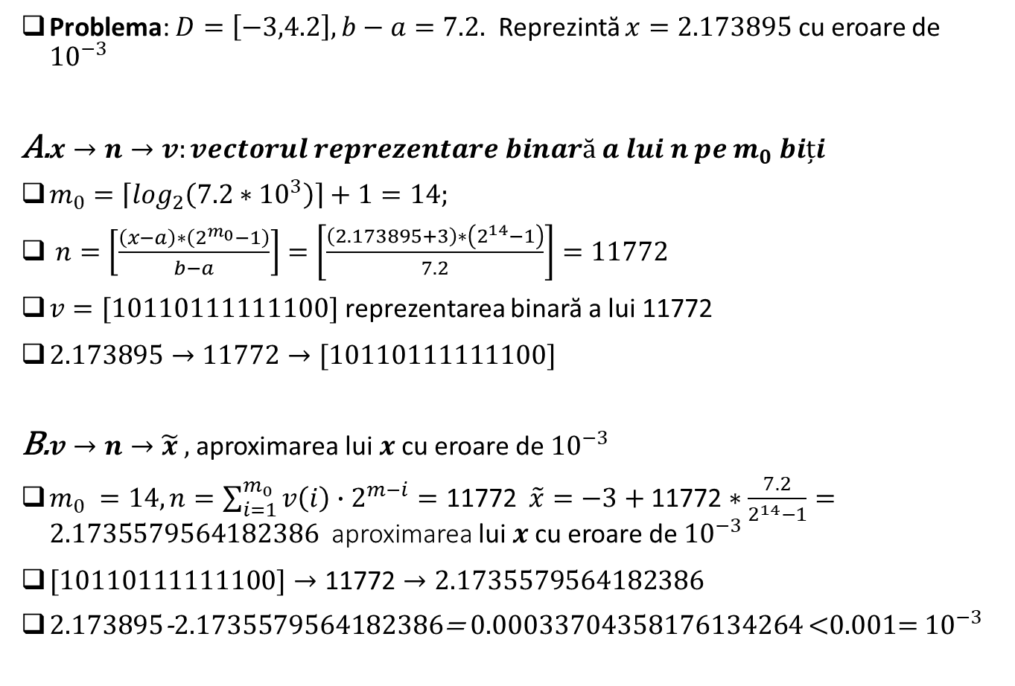
Exemplu numeric
Problema: $D=\left[−3,4.2\right], b−a=7.2.$ Reprezintă $x=2.173895$ cu eroare de ${10}^{−3}$
$x→n→v:vectorul reprezentare binară a lui n pe{ m}_{0} biți$
$m_{0}=\left\lceil \log_{2}\left(7.2∗{10}^{3}\right)\right\rceil +1=14;$
$n=\left[\frac{\left(x−a\right)∗\left(2^{m_{0}}−1\right)}{b−a}\right]=\left[\frac{\left(2.173895+3\right)∗\left(2^{14}−1\right)}{7.2}\right]=11772$
$v=[10110111111100]$ reprezentarea binară a lui 11772
$2.173895→11772→[10110111111100]$
$v→n→\tilde{x}$ , aproximarea lui $x$cu eroare de ${10}^{−3}$
$m_{0} =14, n=\sum_{i=1}^{m_{0}}{v\left(i\right)∙2^{m−i}}=\text{11772} \tilde{x}=−3+\text{11772}∗\frac{7.2}{2^{14}−1}=2.1735579564182386$ aproximarea lui $x$cu eroare de ${10}^{−3}$
$[10110111111100]→\text{11772}→2.1735579564182386$
$2.173895$-$2.1735579564182386$= 0.00033704358176134264 <0.001= ${10}^{−3}$

